Slide 1
Kulturní dědictví Libereckého kraje

Slide 2
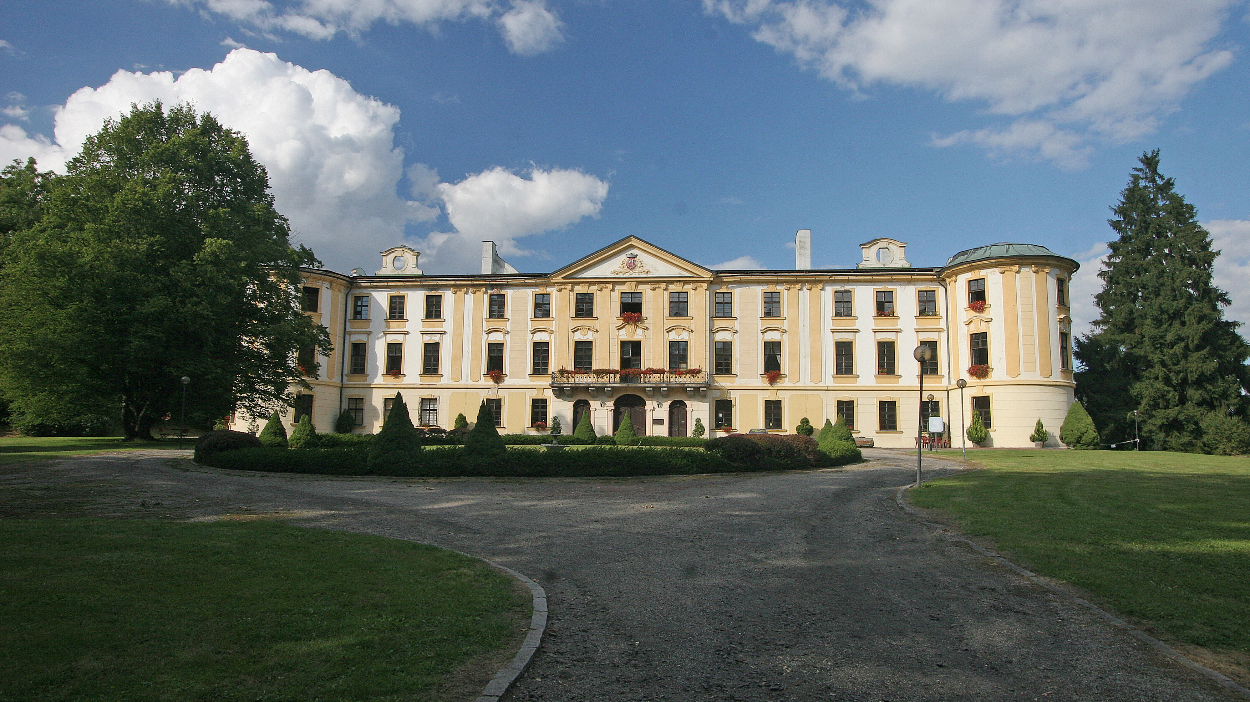
Zámek Zahrádky
dostaven v roce 1550
přiléhá k němu zámecká zahrada a údolí Peklo
postaven primárně z kamene
30.ledna 2003 zámek vyhořel, poté byl 11 let uzavřen
od roku 2014 - omezené prohlídky na zachované části hradu

Slide 3
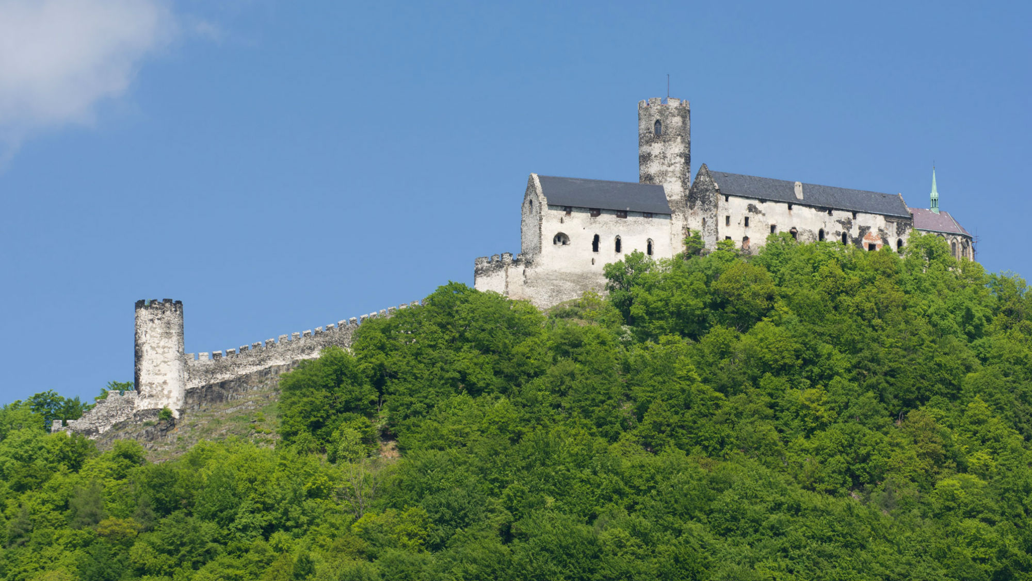
Bezděz
královský hrad
založen v roce 1264 Přemyslem Otakarem II.
funkce hradu: obrana obchodních cest a proti sousedním rodům
byl zde uvězněn jeho syn se svou matkou
od roku 1627 byl hrad v majetku Valdštejnů
básník Karel Hynek Mácha se zde inspiroval k dílu Máj

Slide 4
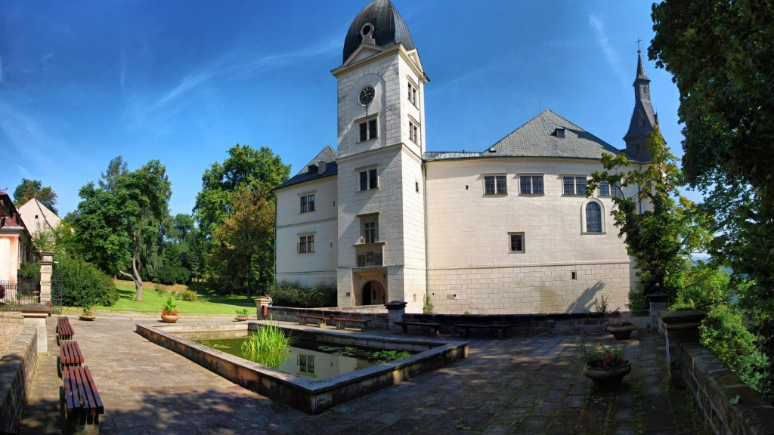
Hrubý Rohozec
novogotický zámek na okraji města Turnov
součástí hradu je anglický park se sochami, vzácnými stromy , sochami a jeskyní
pouze sklepení se dochovalo v původním stavu
skládá se ze 30 místností
bydleli zde členové hraběcího rodu Des Fours Walderode
natáčela se zde část filmu Vrah skrývá tvář

Slide 5
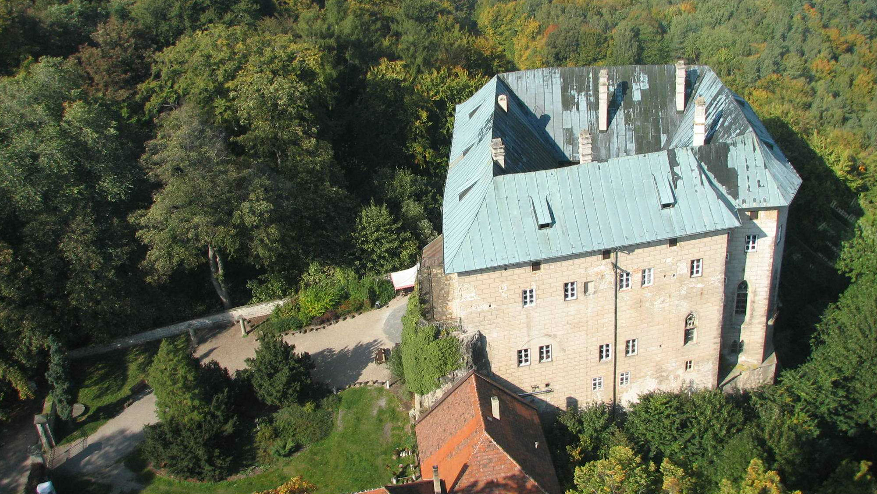
Houska
raně gotický hrad ležící v Kokořínských lesích
vystaven Přemyslem Otakarem II.
v době 30 leté války byl kontrolován Švédskou armádou
rok 1658 – Likvidace hradu na rozkaz Habsburků -> současná podoba hradu
renesanční podoba je zachycena na malbě uvnitř hradu

Slide 6
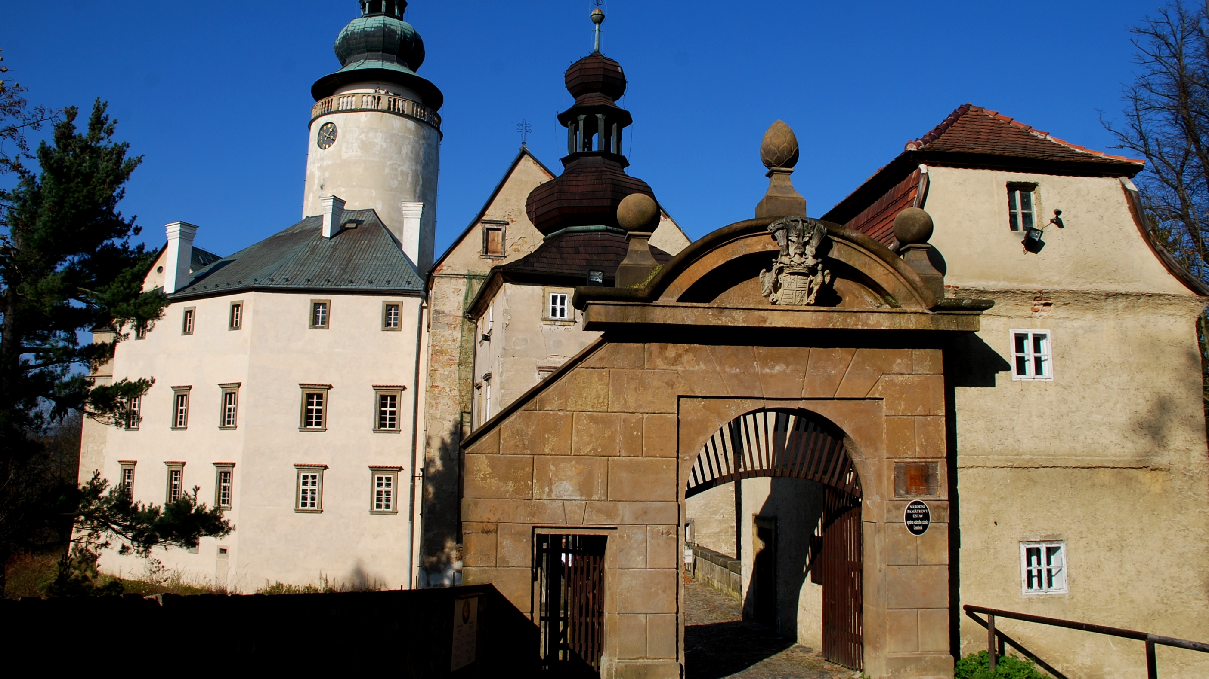
Lemberk
zámek nad údolím Panenského potoka
původně gotický hrad vystavěný
v polovině 16.století přestavěn na renesanční zámek
mezi léty 1660-1680 upraven do současné barokní podoby
pořádají se zde výstavy, koncerty a divadelní představení
v blízkosti zámku se nachází zahrada tzv. Zdislavina studánka

Slide 7
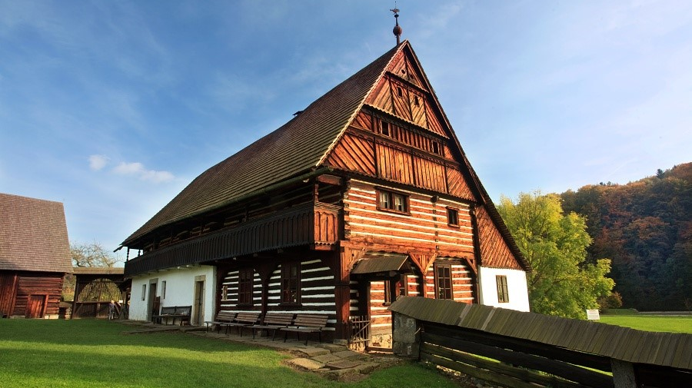
Dlaskův Statek
dochovaný roubený statek pojizerského typu
nachází se v Turnově
od roku 2010 = Národní památka ČR
založen v roce 1716, původní majitelé - rodina Dlasků
je součástí Muzea Českého Ráje
proslavil se díky malíři Janu Prouskovi, který ho prezentoval ve svých malbách

Slide 8
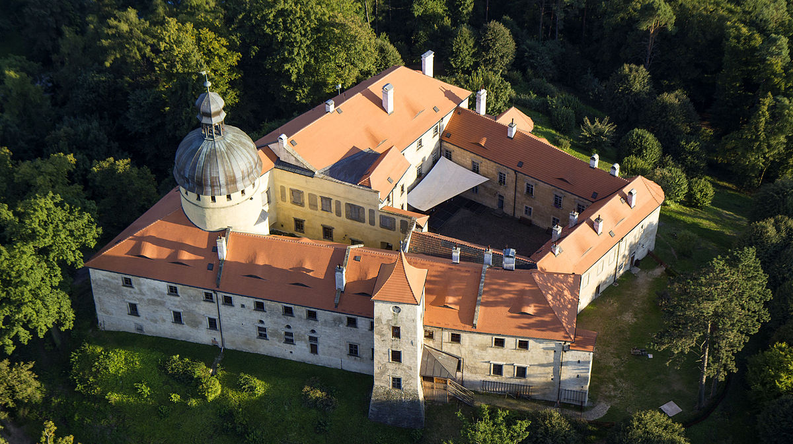
Grabštejn
hrad se nachází nedaleko Hrádku nad Nisou
od roku 1943 je zpřístupněn turistům
sloužil pro potřeby armády
je základnou vojenské kynologie
je určený k plnění úkolů pro Ministerstvo obrany
na hradě se konají benefiční koncerty

Slide 9
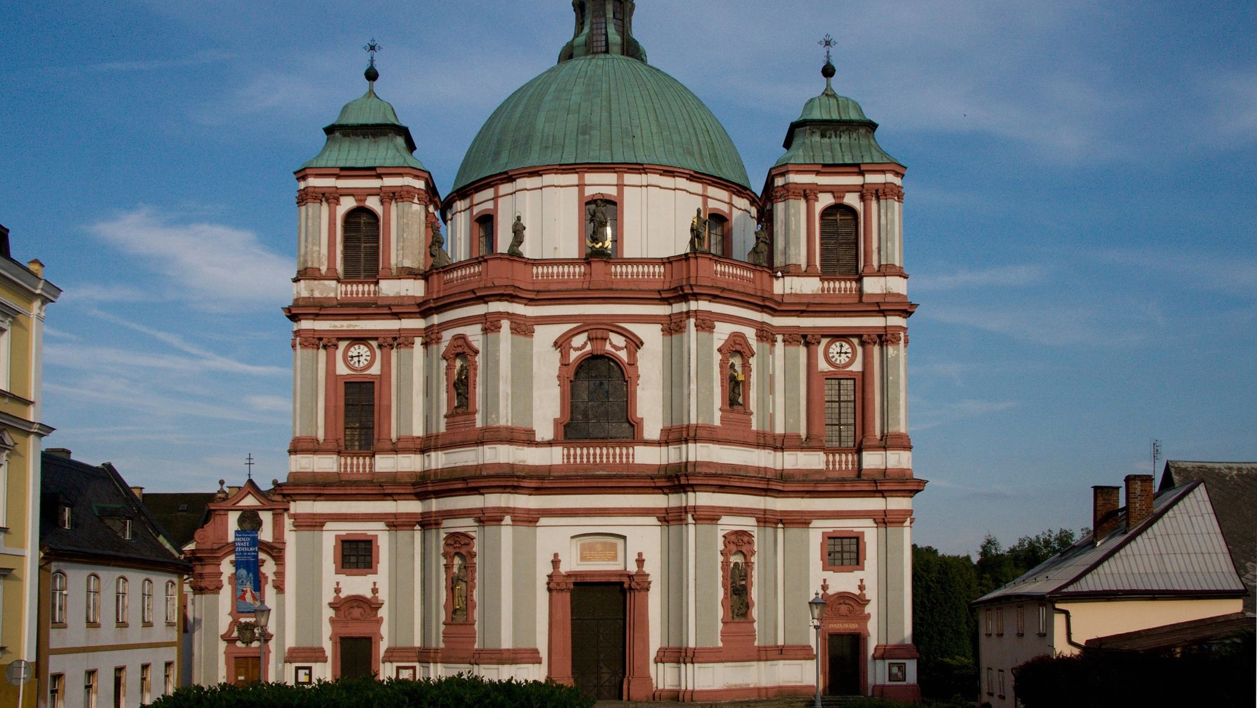
Kostel sv. Vavřince a Zdislavy
barokní kostel v Jablonném v Podještědí
od roku 2008 = národní kulturní památka ČR
výstavbu zahájil majitel panství František z Dubé roku 1696
pravidelné bohoslužby
bohatá vnitřní výzdoba

Slide 10
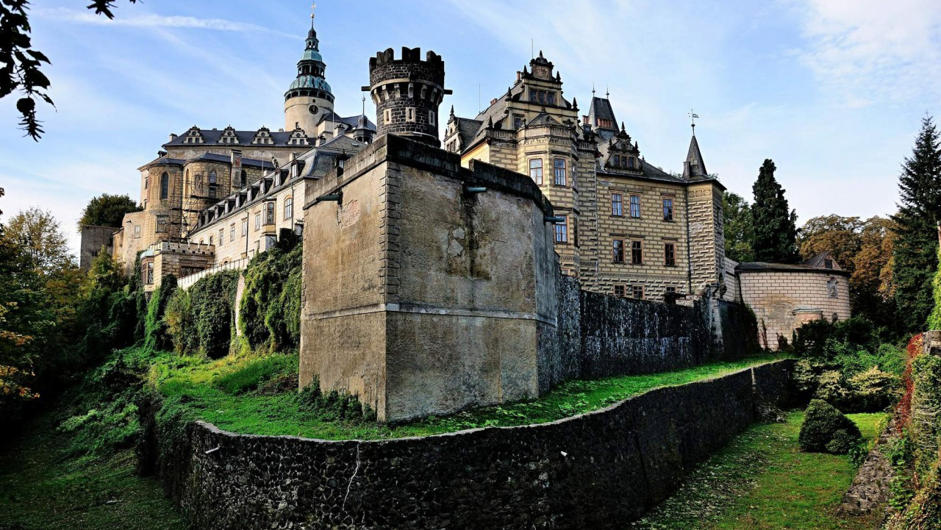
Frýdlant
státní hrad a zámek nad městem Frýdlant
spojení středověkého hradu a renesančního zámku
vybudován v polovině 13.století
veřejnosti zpřístupněn v roce 1881
nejstarší hradní muzeum ve střední Evropě
součástí expozice je také rozsáhlá sbírka zbraní a dýmek
kolem zámku a hradu se rozprostírá rozlehlý park

Slide 11
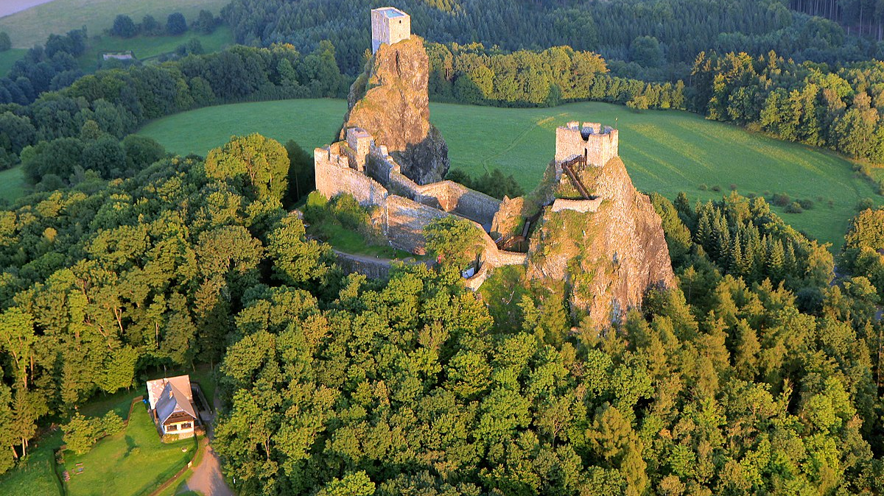
Trosky
hrad má zajímavý skalnatý útvar sopečného původu
vypadá jako dva komíny
menší věž se nazývá Baba, větší Panna
zakladatel hradu = Čeněk z Vartemberka
v roce 1928 –majetek Klubu českých turistů
nyní - majetek státu, spravován Národním památkovým ústavem Praha

Slide 12
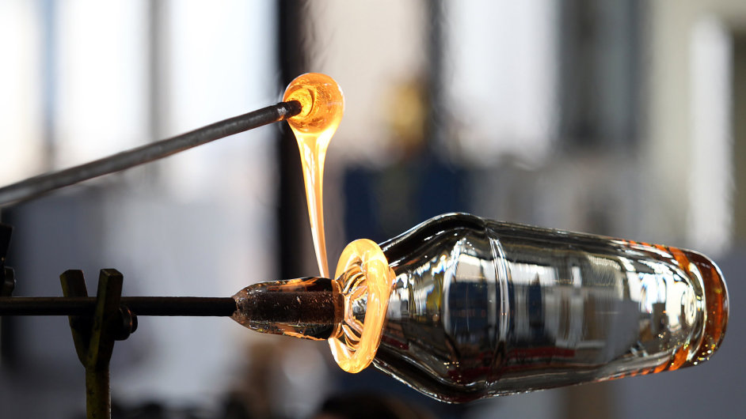
Sklářství
výroba a zpracování skla
výroba : roztavení sklářského kmene
vznikají dva druhy skla: ploché(=stavební, technické) a obalové (=skleněné obaly)
v Čechách od 13.století
v našem kraji: Nový Bor – Crystalex (nápojové sklo)
Jablonec nad Nisou – Preciosa (bižuterie)

Slide 13
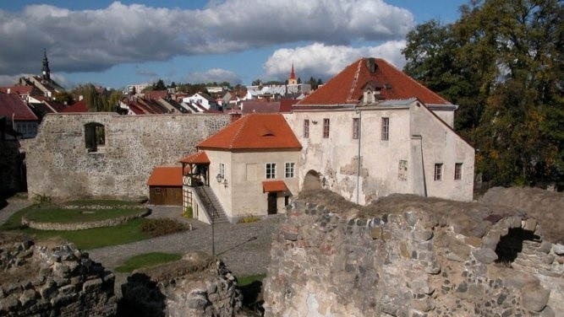
Vodní hrad Lipý
založen ve 13.století
v 16.století přestavěn na renesanční zámek
v 50. Letech zničen odstřelením (až na zbytky kleneb přízemí)
během 90.let 20. století - rekonstrukce pozůstatků hradu

Slide 14
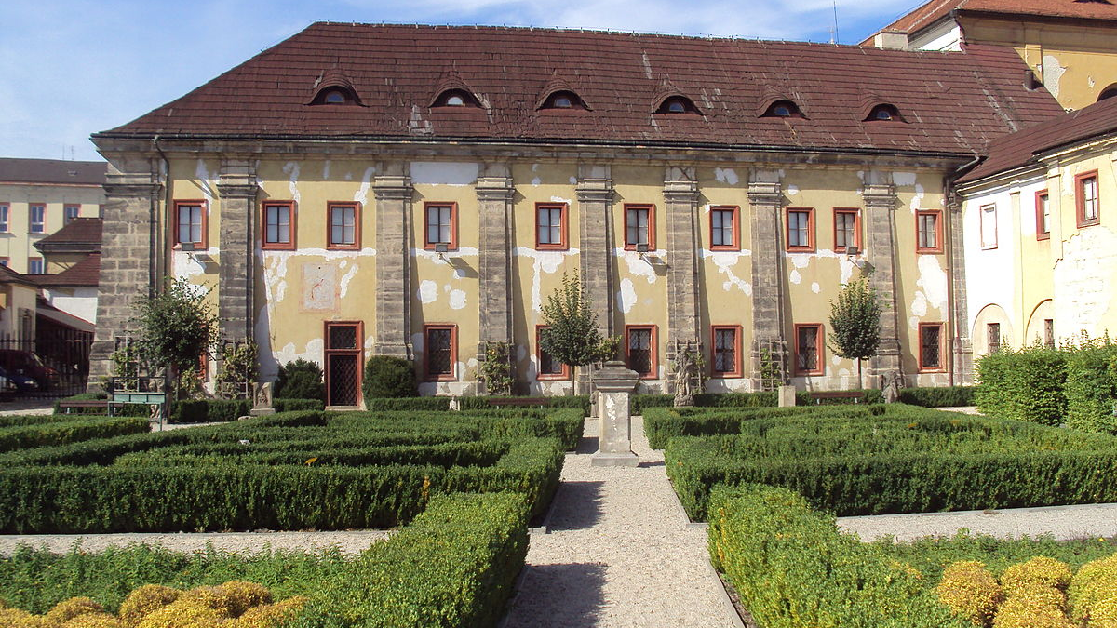
Valdštejnský klášter
řádu Augustiniánů a jeho zahradou
připomínka vstupu České Lípy mezi střediska vzdělanosti
byla zde umístěna latinská škola (rok 1627)
patrová budova o 4 křídlech s kostelem Všech svatých
součástí areálu je také Loreta, ambity, svaté schody a kaple Nejsvětější Trojice

Slide 15
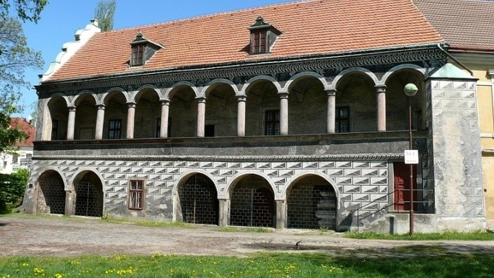
Červený dům
renesanční lovecký letohrádek
zdobený psaníčkovými a obrazovými sgrafity
postaven roku 1583 ve stylu italské renesance
v současné době je v budově pracoviště muzea

Slide 16
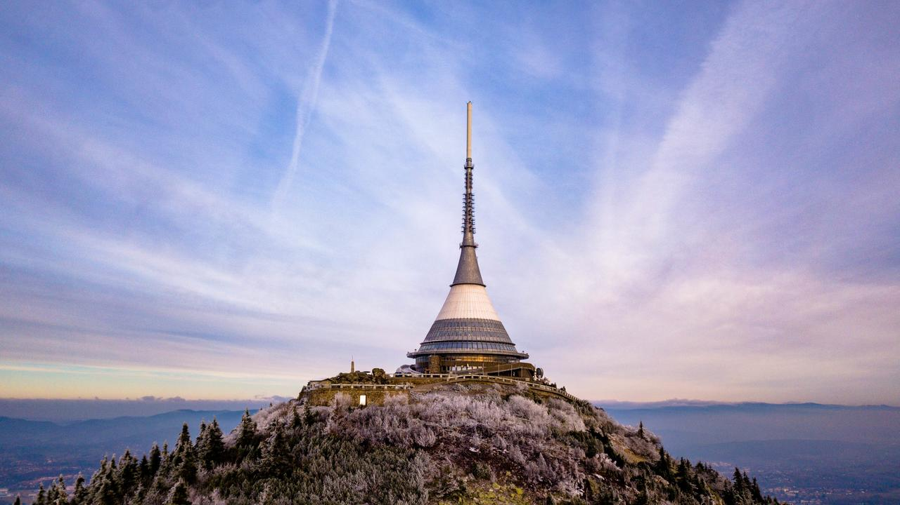
Ještěd
nejvyšší hora Ještědského hřbetu
rozhledna s restaurací
ski areál s lanovkou (převážně červené sjezdovky)
na vrcholu je televizní vysílač
výška: 1012 metrů
Ještěd najdete i ve znaku a vlajce našeho kraje

Slide 17
Zdroje
https://cs.wikipedia.org/wiki/Zahr%C3%A1dky_(z%C3%A1mek)
https://cs.wikipedia.org/wiki/Soubor:Z%C3%A1mek_Zahr%C3%A1dky.JPG
https://www.hrad-bezdez.eu/cs/o-hradu/historie
https://penzionmlyn-machovojezero.cz/hrad-bezdez
https://www.google.com/search?q=hrub%C3%BD+rohozec&source=lnms&tbm=isch&sa=X&ved=0ahUKEwjCsO28-b_hAhXREVAKHYUICisQ_AUIDigB&biw=1920&bih=920#imgrc=TzHf31r9UIObkM:
https://www.zamek-hrubyrohozec.cz/cs/o-zamku/zamecky-park
https://cs.wikipedia.org/wiki/Hrub%C3%BD_Rohozec_(z%C3%A1mek)
https://www.kudyznudy.cz/aktivity-a-akce/aktivity/zamek-hruby-rohozec.aspx
https://cs.wikipedia.org/wiki/Houska_(hrad)
https://penzionmlyn-machovojezero.cz/data/filecache/51/houska2.jpg
https://www.google.com/search?q=fr%C3%BDdlant&source=lnms&tbm=isch&sa=X&ved=0ahUKEwj-0a2P58XhAhWE2uAKHaY0AfQQ_AUIDygC&biw=1707&bih=803&dpr=1.13#imgdii=SK134OY2MxvrYM:&imgrc=CxG6m6mC7Lj1sM:
https://upload.wikimedia.org/wikipedia/commons/thumb/5/52/Hrad_Trosky%2C_leteck%C3%BD_sn%C3%ADmek.jpg/1200px-Hrad_Trosky%2C_leteck%C3%BD_sn%C3%ADmek.jpg
http://www.interregion.cz/turistika/hrady_zamky/trosky/trosky_hrad.htm
https://www.hrad-trosky.eu/cs/o-hradu/historie
https://cs.wikipedia.org/wiki/Trosky_(hrad)
http://www.jablonnevp.cz/bazilika-minor-sv-vavrince-a-sv-zdislavy/os-1010
http://www.toulkypocechach.com/lokalita.php?interni_nazev=jablonne
https://upload.wikimedia.org/wikipedia/commons/thumb/d/d0/Kl%C3%A1%C5%A1ter_%C4%8CL_9.JPG/1200px-Kl%C3%A1%C5%A1ter_%C4%8CL_9.JPG
https://cs.wikipedia.org/wiki/Libereck%C3%BD_kraj#/media/File:Liberec_Region_CoA_CZ.svg
https://q-ak.bstatic.com/images/hotel/max1280x900/173/173119223.jpg
https://cs.wikipedia.org/wiki/Je%C5%A1t%C4%9Bd
http://www.lanovka-jested.cz/
https://jested.ceskehory.cz/
http://www.historickasidla.cz/galerie/obrazky/imager.php?img=539247&x=812&y=542&hash=4645f9b8f45bdfd463afcd22712e053f
https://turistickyatlas.cz/vse/misto/7269_zamek-lemberk.html
https://www.region-jizerskehory.cz/turisticke-zajimavosti/hrady-zamky-kaple/zamek-lemberk/
https://www.kampocesku.cz/clanek/20893/zamek-lemberk
http://www.cesky-raj.info/dr-cs/1054-.html
http://www.muzeum-turnov.cz/dlaskuv-statek/
https://cs.wikipedia.org/wiki/Dlask%C5%AFv_statek
https://www.hrad-grabstejn.cz/cs
https://upload.wikimedia.org/wikipedia/commons/thumb/1/16/Grab%C5%A1tejn_letecky.jpg/1280px-Grab%C5%A1tejn_letecky.jpg
http://studio-plus.tv/ostatni/Hrad-a-zamek-Frydlant/10
https://www.mesto-frydlant.cz/cs/jazykove-mutace/zajimavosti-a-cile/zamek-frydlant/
https://cs.wikipedia.org/wiki/Fr%C3%BDdlant_(z%C3%A1mek)
https://www.zamek-frydlant.cz/cs
https://www.kudyznudy.cz/Aktivity-a-akce/Aktivity/Hrad-a-zamek-Frydlant---nejstarsi-zpristupnena-exp.aspx
https://cs.wikipedia.org/wiki/Skl%C3%A1%C5%99stv%C3%AD
https://www.preciosa.com/cs/preciosa
https://cs.wikipedia.org/wiki/Crystalex
https://www.mistopisy.cz/pruvodce/obec/1741/ceska-lipa/pamatky-turistika/
https://www.kct-tabor.cz/gymta/VrcholyPohoriCR/Jested/index.htm

